Slide 1



ĐẠI HỌC QUỐC GIA TP.HCM
TRƯỜNG ĐẠI HỌC CÔNG NGHỆ THÔNG TIN
Chương 3
JAVA OOP
Giảng viên: ThS. Nguyễn Văn Kiệt
UIT, VNU-HCM
Công nghệ Java

Slide 2
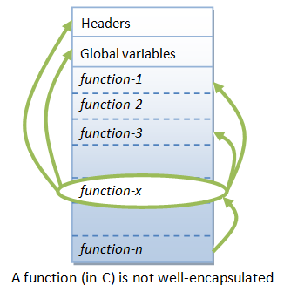
Nhắc lại
  Ngôn ngữ lập trình hướng thủ tục truyền thống (chẳng hạn như C, Fortran, Cobol và Pascal)
UIT, VNU-HCM
Công nghệ Java

Slide 3
Nhắc lại
  Ngôn ngữ lập trình hướng thủ tục truyền thống (chẳng hạn như C, Fortran, Cobol và Pascal)
    Khó sao chép một hàm từ một chương trình và sử dụng lại trong một chương trình khác.
    Không có tính trừu tượng cao để giải quyết các vấn đề thực tế trong cuộc sống.
    Tách biệt cấu trúc dữ liệu (biến) và thuật toán (hàm).
UIT, VNU-HCM
Công nghệ Java

Slide 4
Tại sao cần dùng OOP?
  Các ngôn ngữ lập trình hướng đối tượng (OOP) được thiết kế để khắc phục những vấn đề này.
  Tính đóng gói tốt.
  Tính trừu tượng cao, phù hợp để giải quyết các vấn đề thực tế trong cuộc sống.
UIT, VNU-HCM
Công nghệ Java
Notes:
Well-encapsulated: đóng gói tốt

Slide 5
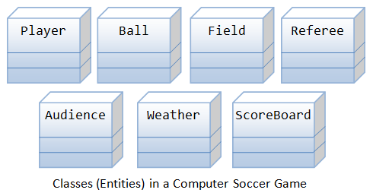
Tại sao cần dùng OOP?
  Ví dụ:
UIT, VNU-HCM
Công nghệ Java

Slide 6
Tại sao cần dùng OOP?
  Các lợi ích của OOP
    Dễ dàng thiết kế phần mềm
    Dễ dàng bảo trì phần mềm
    Phần mềm có thể tái sử dụng
UIT, VNU-HCM
Công nghệ Java

Slide 7
OOP trong Java
UIT, VNU-HCM
Công nghệ Java

Slide 8
Tính thống nhất
  Tính thống nhất
UIT, VNU-HCM
Công nghệ Java

Slide 9
Lớp và Thể hiện của lớp (Class & Instances)
  Một lớp (Class) là một định nghĩa của các đối tượng cùng loại.
  Một thể hiện (Instance) là một trường hợp cụ thể của một lớp.
  Ví dụ: Ta có thể định nghĩa một lớp "Student" và tạo ra ba thể hiện (instance) của "Student" cho "Peter", "Paul" và "Pauline".
  Lưu ý: Thuật ngữ “object (đối tượng)” thường dùng để chỉ instance.
UIT, VNU-HCM
Công nghệ Java

Slide 10
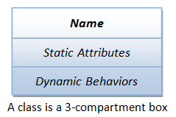
Lớp và Thể hiện của lớp (tt)
UIT, VNU-HCM
Công nghệ Java
Notes:
Static Attributes: Các thuộc tính tĩnh (Dữ liệu).
Dynamic Behaviors: Các hành vi động (Các phép toán hoạt động trên dữ liệu).

Slide 11
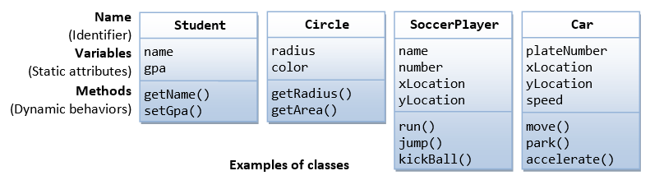
Lớp và Thể hiện của lớp (tt)
  Ví dụ về các lớp
UIT, VNU-HCM
Công nghệ Java

Slide 12
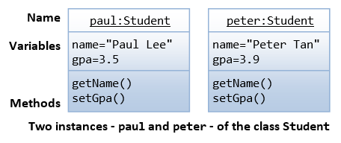
Lớp và Thể hiện của lớp (tt)
  Ví dụ về các thể hiện của lớp
UIT, VNU-HCM
Công nghệ Java

Slide 13
Tổng kết
Một lớp (class) là một thực thể phần mềm được lập trình viên xác định, có tính trừu tượng, độc lập, có thể tái sử dụng, và nó mô tả một thứ trong thế giới thực.
Một lớp là một chiếc hộp 3 ngăn, gồm có tên lớp (name), các biến (variables) và các phương thức (methods).
Một lớp đóng gói các cấu trúc dữ liệu (trong các biến) và các thuật toán (trong các phương thức). Các giá trị của các biến tạo thành trạng thái (state) của lớp. Các phương thức tạo thành các hành vi (behaviors) của lớp.
Một thể hiện (instance) là một trường hợp cụ thể của lớp.
UIT, VNU-HCM
Công nghệ Java

Slide 14
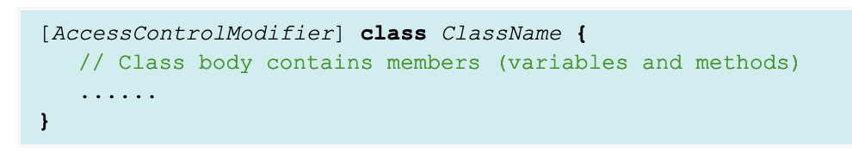
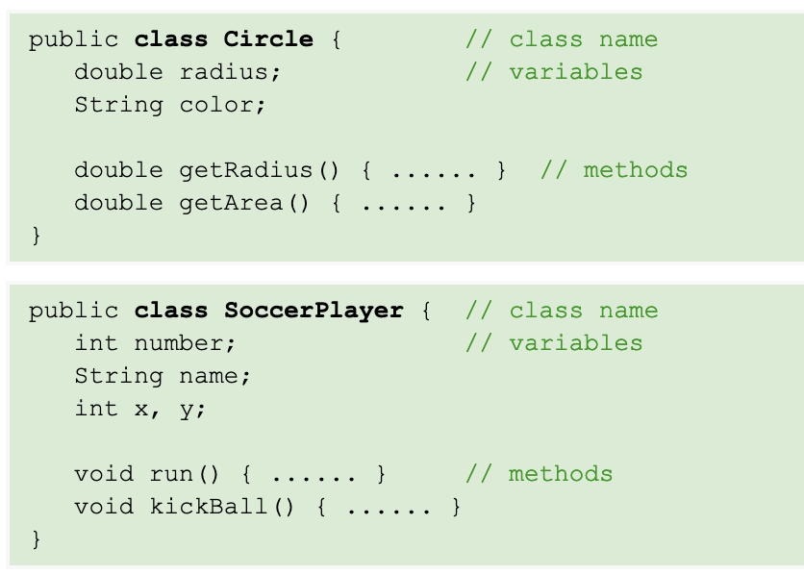
Định nghĩa lớp
Quy ước đặt tên lớp :
Tên lớp là một danh từ hoặc một cụm danh từ.
Tất cả các từ sẽ được viết hoa chữ cái đầu tiên (PascalCase).
UIT, VNU-HCM
Công nghệ Java

Slide 15
Tạo các thể hiện của một lớp
Để tạo một instance của một lớp, bạn phải:
  Khai báo tên instance của một lớp cụ thể.
  Khởi tạo instance (tức là cấp phát bộ nhớ cho instance và khởi tạo instance) bằng cách sử dụng toán tử "new".
UIT, VNU-HCM
Công nghệ Java

Slide 16
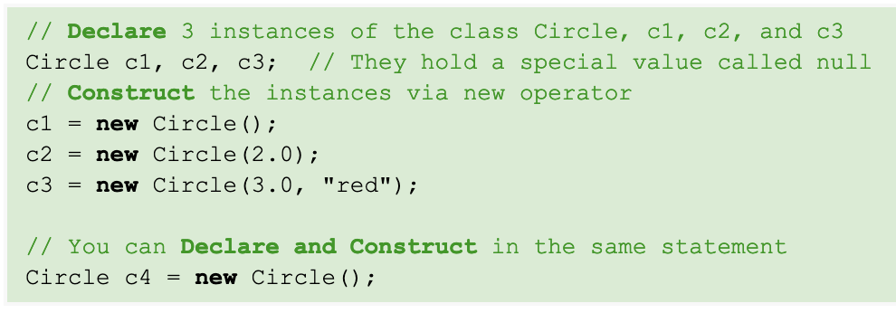
Tạo các thể hiện của một lớp (tt)
Ví dụ,
Lưu ý: Khi một instance được khai báo nhưng không được khởi tạo, nó giữ một giá trị đặc biệt gọi là null.
UIT, VNU-HCM
Công nghệ Java

Slide 17
Toán tử (.)
  Các biến và các phương thức thuộc một class được gọi là các biến thành viên và các phương thức thành viên.
  Để tham chiếu đến một biến hoặc phương thức thành viên, bạn phải:
    1. Xác định instance mà bạn quan tâm, và sau đó,
    2. Sử dụng toán tử (.) để tham chiếu đến biến hoặc phương thức thành viên mong muốn.
UIT, VNU-HCM
Công nghệ Java

Slide 18
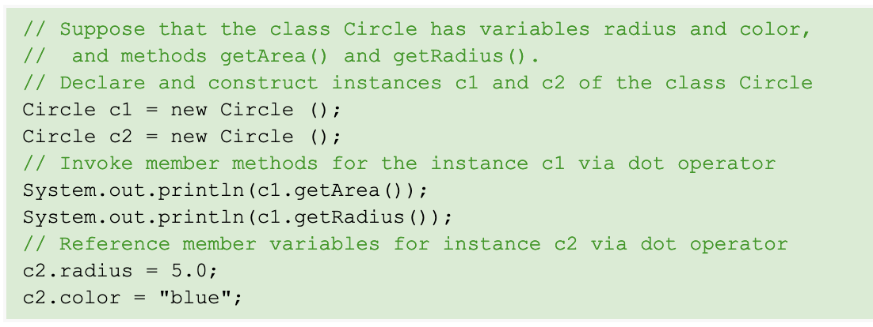
Toán tử (.) (tt)
  Ví dụ,
UIT, VNU-HCM
Công nghệ Java

Slide 19
Các biến thành viên
  Một biến thành viên có một tên (hoặc định danh), một kiểu dữ liệu (type) và giữ một giá trị của kiểu dữ liệu mà nó được khai báo.
  Quy ước đặt tên biến: Tên biến nên là một danh từ hoặc một cụm danh từ. Từ đầu tiên viết thường và các từ còn lại viết hoa chữ cái đầu tiên (camelCase), ví dụ: fontSize, roomNumber, xMax, yMin and xTopLeft.
  Cú pháp để định nghĩa biến:
  [phamViTruyCap] kieuDuLieu tenBien [= giaTriBanDau];
UIT, VNU-HCM
Công nghệ Java

Slide 20
Các biến thành viên (tt)
  Ví dụ,
    private double radius;
    public int length = 1, width = 1;
UIT, VNU-HCM
Công nghệ Java

Slide 21
Các phương thức thành viên
Một phương thức:
  Nhận các tham số,
  Thực hiện các thao tác được định nghĩa trong thân phương thức, và
  Trả về một phần của kết quả (hoặc void).
  Cú pháp khai báo phương thức như sau:
  [phamViTruyCap] kieuTraVe tenPhuongThuc ([danhSachThamSo]) {
  // Phần thân phương thức ......
  }
UIT, VNU-HCM
Công nghệ Java

Slide 22
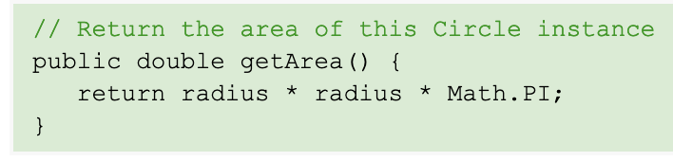
Các phương thức thành viên (tt)
Ví dụ,
Quy ước đặt tên phương thức:
  Tên phương thức nên là một động từ, hoặc cụm động từ.
  Từ đầu tiên viết thường và các từ còn lại viết hoa chữ cái đầu tiên (camelCase).
  Ví dụ: getArea(), setRadius(), getParameterValues(), hasNext().
UIT, VNU-HCM
Công nghệ Java

Slide 23
Tên biến vs Tên phương thức vs Tên lớp?
UIT, VNU-HCM
Công nghệ Java

Slide 24
Tên biến vs Tên phương thức vs Tên lớp?
  Tên biến là danh từ hoặc cụm danh từ, biểu thị một thuộc tính;
  Tên phương thức là một động từ hoặc cụm động từ, biểu thị một hành động.
  Tên lớp là một danh từ hoặc cụm danh từ, biểu thị một đối tượng.
UIT, VNU-HCM
Công nghệ Java

Slide 25
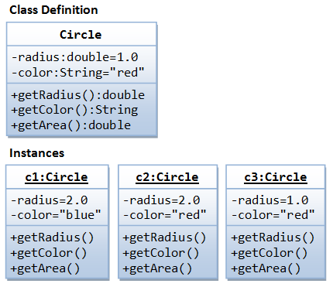
Một ví dụ về OOP
UIT, VNU-HCM
Công nghệ Java

Slide 26
Một ví dụ về OOP (tt)
UIT, VNU-HCM
Công nghệ Java

Slide 27
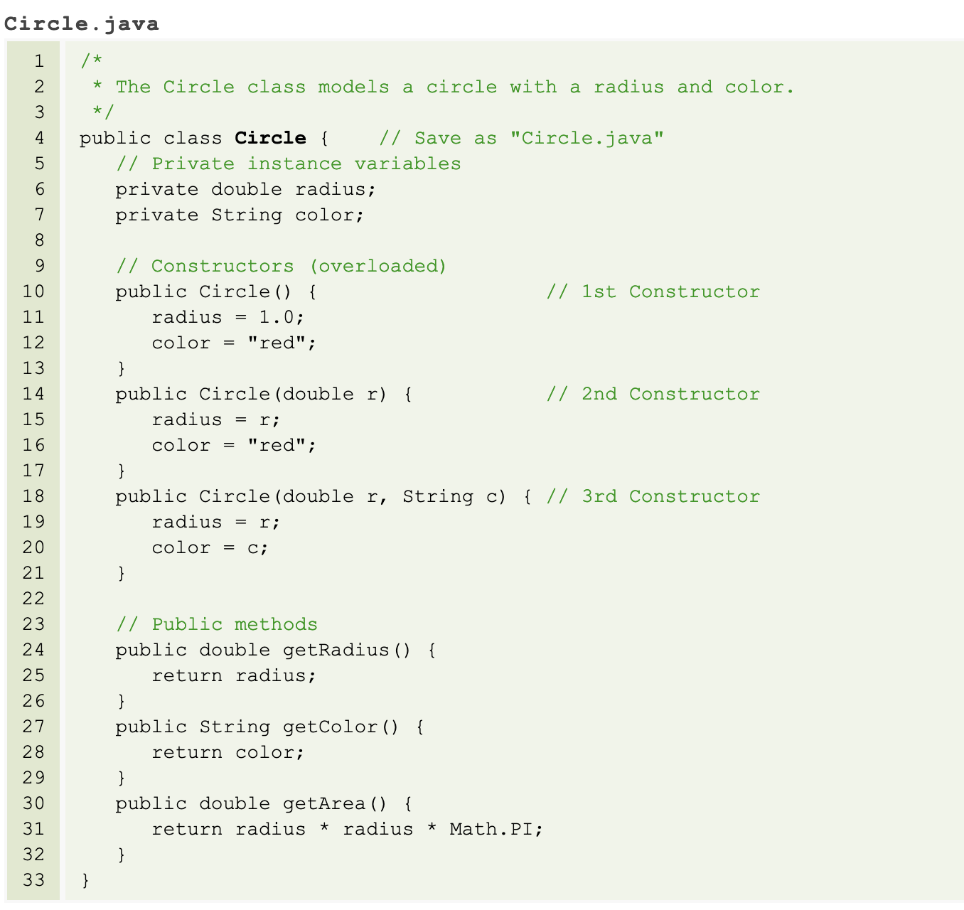
Một ví dụ về OOP (tt)
UIT, VNU-HCM
Công nghệ Java

Slide 28
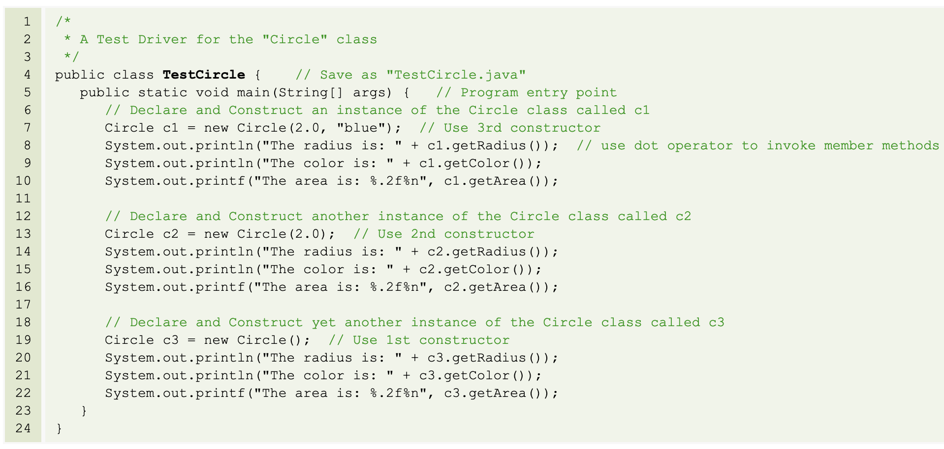
Một ví dụ về OOP (tt)
UIT, VNU-HCM
Công nghệ Java

Slide 29
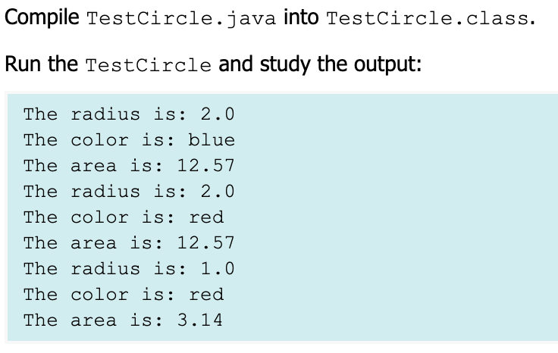
Một ví dụ về OOP (tt)
UIT, VNU-HCM
Công nghệ Java

Slide 30
Phương thức khởi tạo (Constructor)
  Constructor: Là một phương thức đặc biệt dùng để khởi tạo các đối tượng.
  Ví dụ:
    Circle c1 = new Circle();
    Circle c2 = new Circle(2.0);
    Circle c3 = new Circle(3.0, "red");
    Lưu ý:
      Tên của Constructor giống với tên lớp.
      Constructor không có kiểu trả về.
      Constructor chỉ có thể được gọi thông qua toán tử “new".
      Constructor không được kế thừa (Sẽ tìm hiểu vào ngày hôm sau).
      Constructor mặc định: Một constructor không có tham số được gọi là constructor mặc định.
UIT, VNU-HCM
Công nghệ Java

Slide 31
Nạp chồng phương thức (Overloading)
  Nạp chồng phương thức (Method Overloading) có nghĩa là cùng một tên phương thức có thể có các cách triển khai (phiên bản) khác nhau.
  Tuy nhiên, các triển khai khác nhau phải được phân biệt bằng danh sách tham số của chúng (số lượng tham số hoặc loại tham số hoặc thứ tự của chúng).
UIT, VNU-HCM
Công nghệ Java

Slide 32
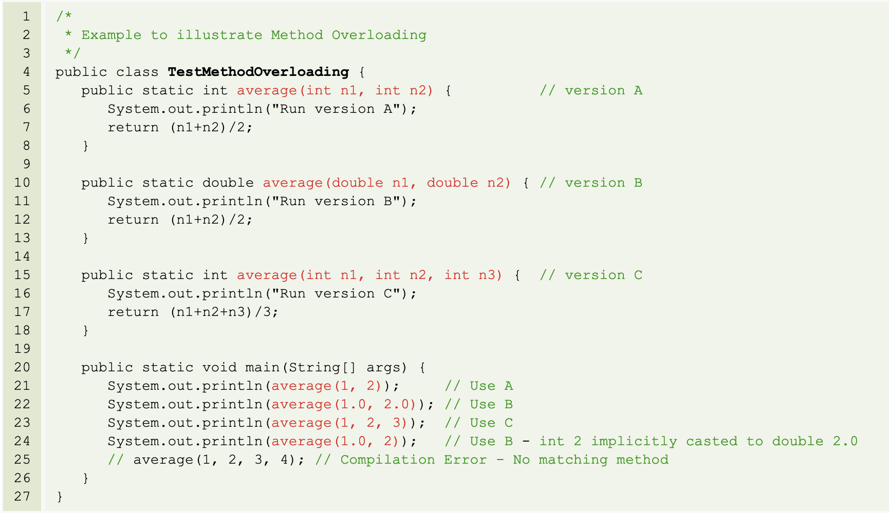
Nạp chồng phương thức (tt)
UIT, VNU-HCM
Công nghệ Java

Slide 33
Nạp chồng Constructor của lớp Circle
  Circle()
  Circle(double r)
  Circle(double r, String c)
UIT, VNU-HCM
Công nghệ Java

Slide 34
Phạm vi truy cập: public vs private
public: Các Lớp / biến / phương thức bên trong lớp và tất cả các đối tượng khác trong hệ thống đều có thể truy cập.
private: Chỉ có các Lớp / biến / phương thức bên trong lớp mới có thể truy cập.
UIT, VNU-HCM
Công nghệ Java

Slide 35
Ẩn dấu thông tin và đóng gói
  Các biến thành viên của một lớp thường được ẩn khỏi từ bên ngoài (tức là các lớp khác), với phạm vi truy cập private.
  Quyền truy cập vào các biến thành viên được cung cấp thông qua các phương thức truy cập public, ví dụ: getRadius() và getColor().
  Ẩn dấu?
  Đóng gói?
  Nguyên tắc: Không sử dụng phạm vi public cho bất kỳ biến nào, trừ khi bạn có lý do chính đáng.
UIT, VNU-HCM
Công nghệ Java

Slide 36
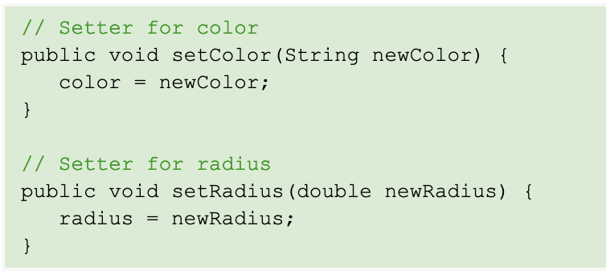
Các public Getters và public Setters cho các biến private
UIT, VNU-HCM
Công nghệ Java

Slide 37
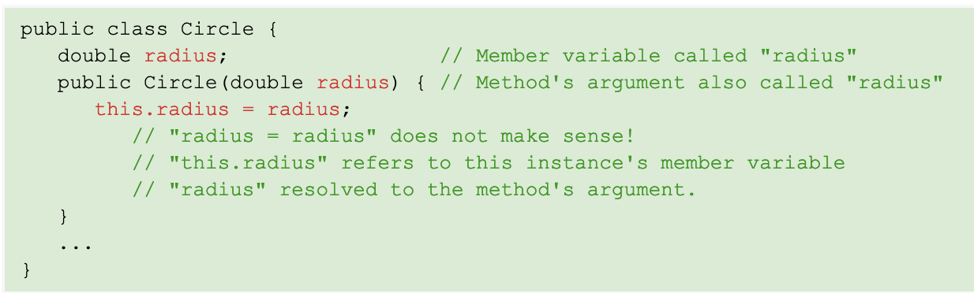
Từ khóa "this"
  Là một biến tham chiếu được sử dụng để tham chiếu tới đối tượng của lớp hiện tại.
UIT, VNU-HCM
Công nghệ Java

Slide 38
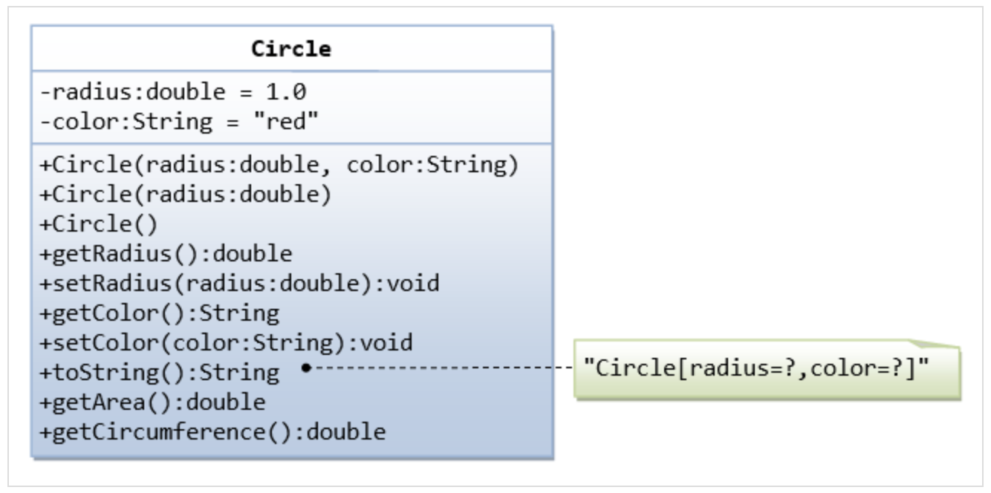
Sửa lại lớp Circle
UIT, VNU-HCM
Công nghệ Java

Slide 39
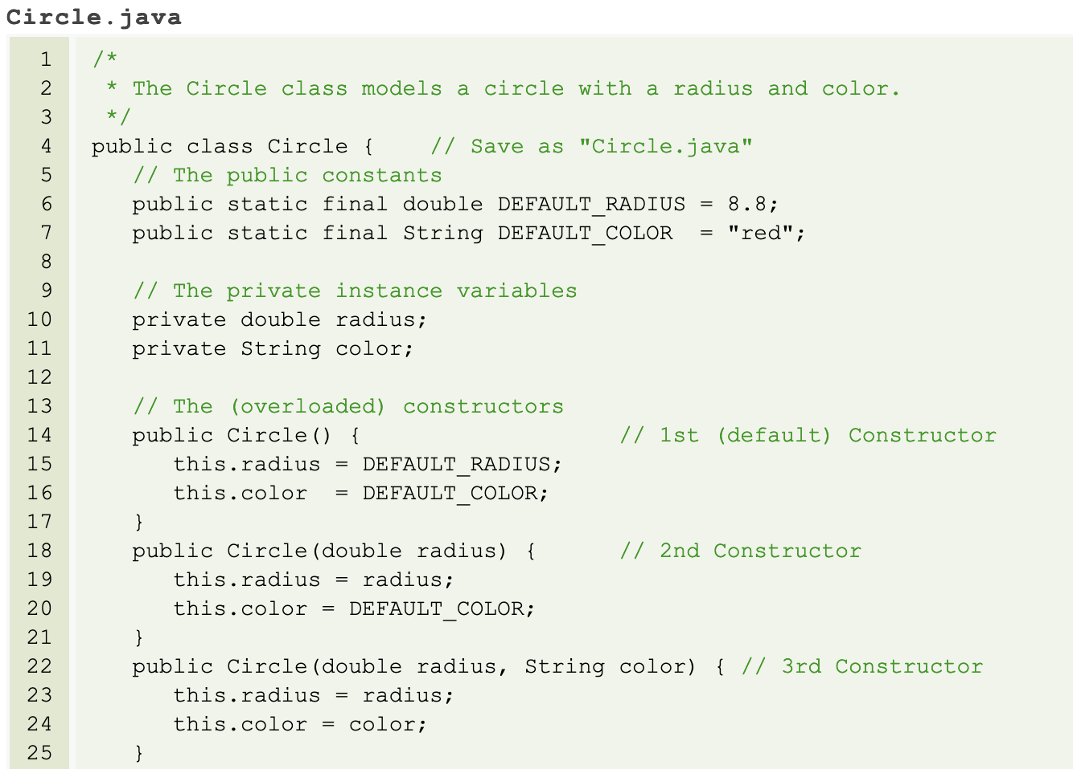
Sửa lại lớp Circle (tt)
UIT, VNU-HCM
Công nghệ Java

Slide 40
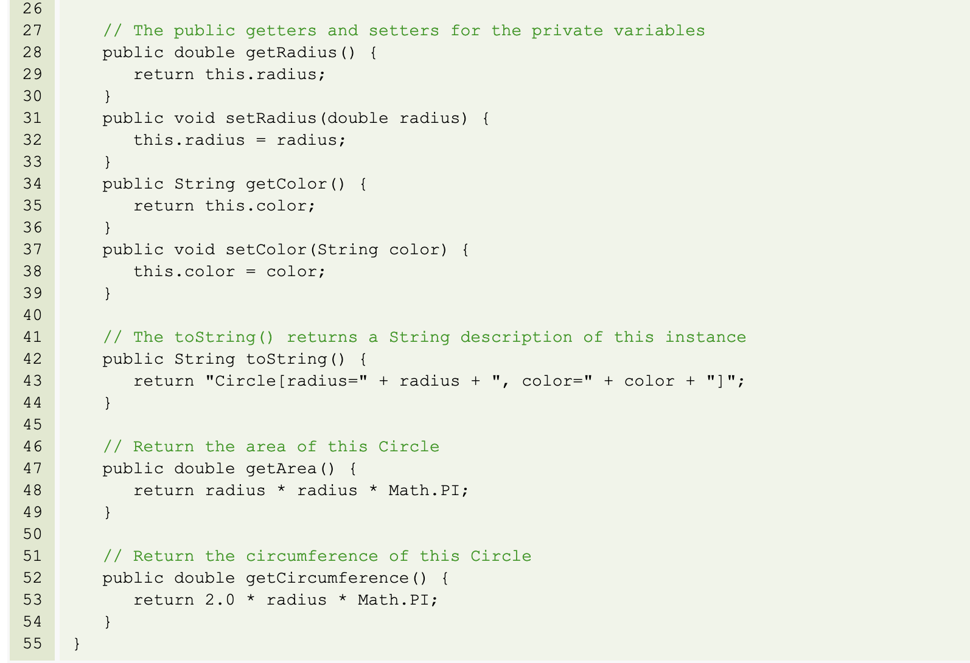
Sửa lại lớp Circle (tt)
UIT, VNU-HCM
Công nghệ Java

Slide 41
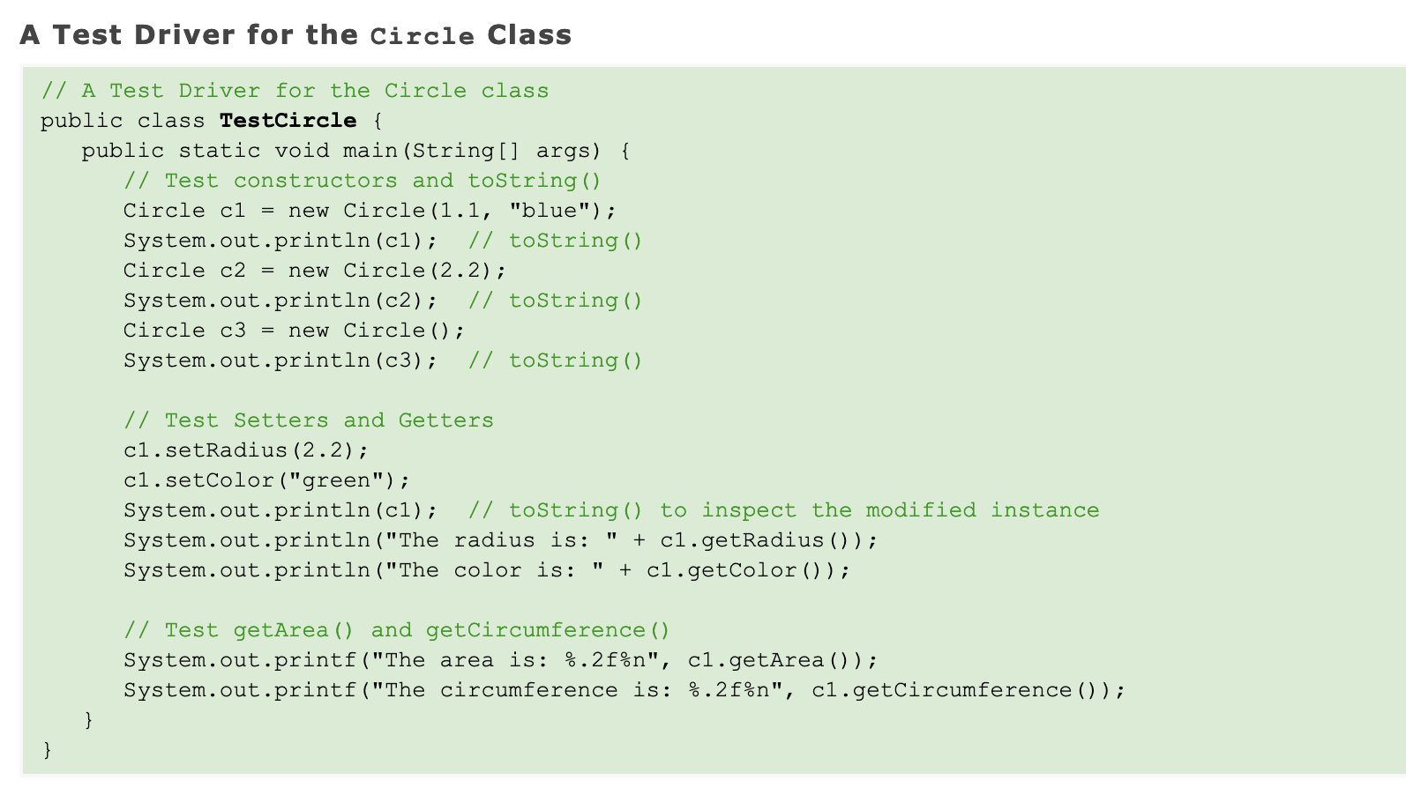
Sửa lại lớp Circle (tt)
UIT, VNU-HCM
Công nghệ Java

Slide 42
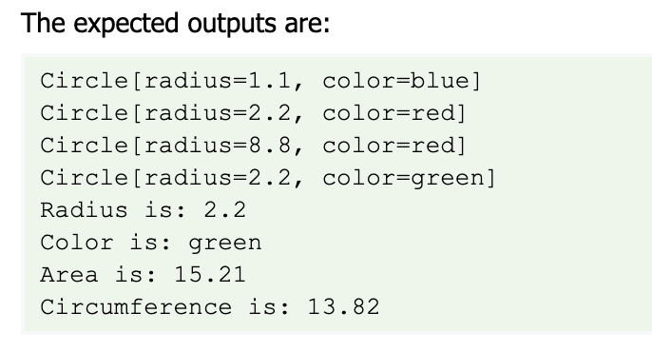
Sửa lại lớp Circle (tt)
UIT, VNU-HCM
Công nghệ Java

Slide 43
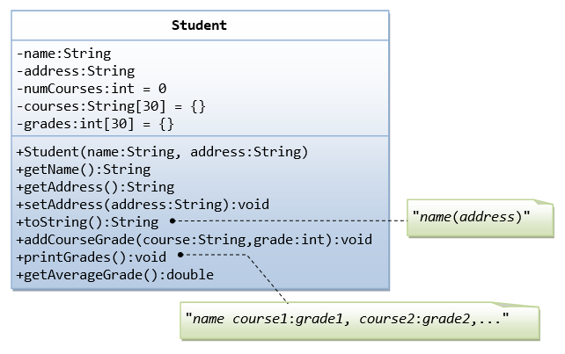
Lớp Student
UIT, VNU-HCM
Công nghệ Java

Slide 44
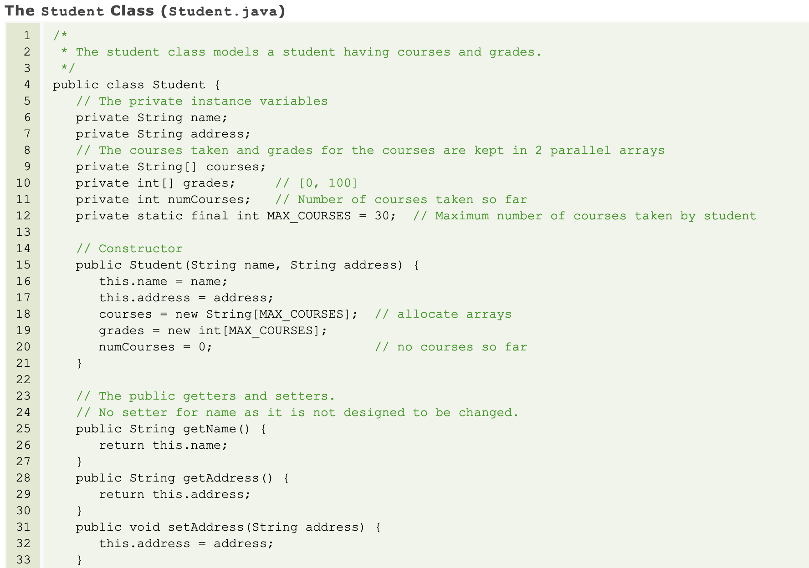
Lớp Student (tt)
UIT, VNU-HCM
Công nghệ Java

Slide 45
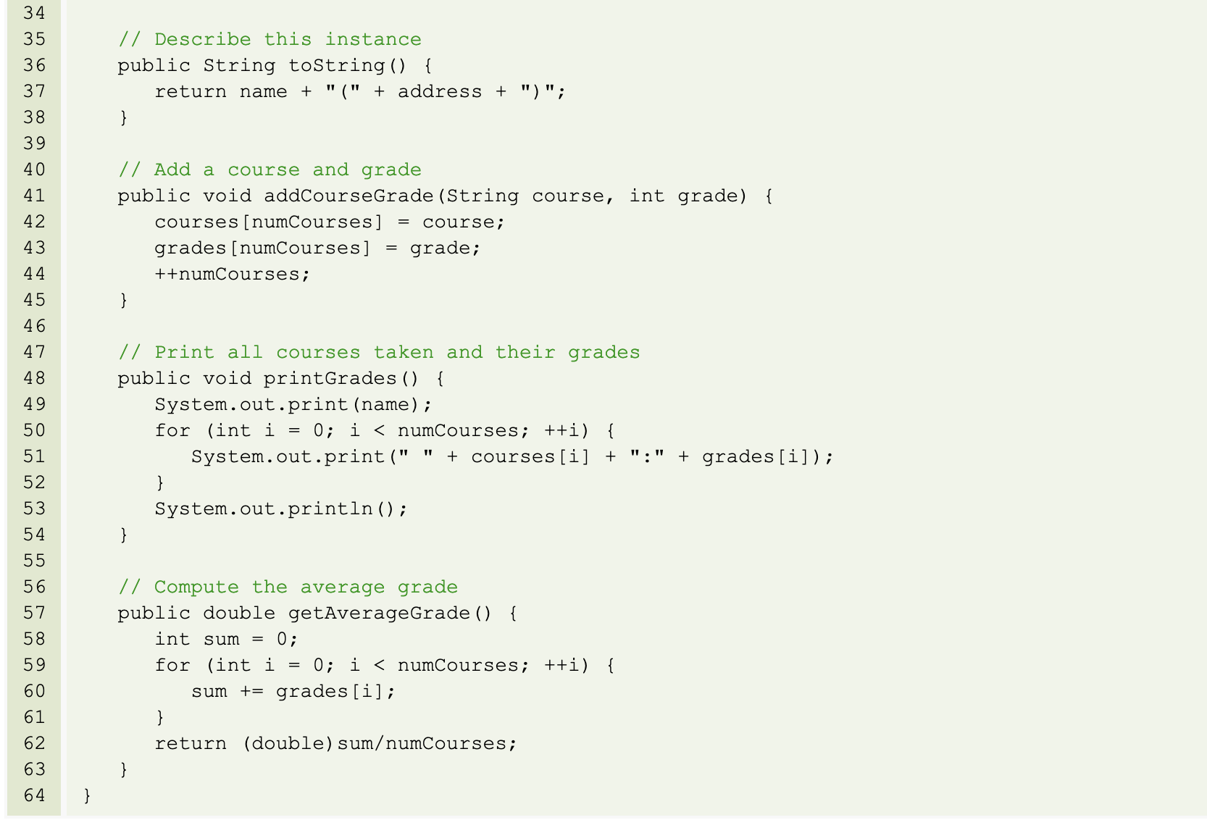
Lớp Student (tt)
UIT, VNU-HCM
Công nghệ Java

Slide 46
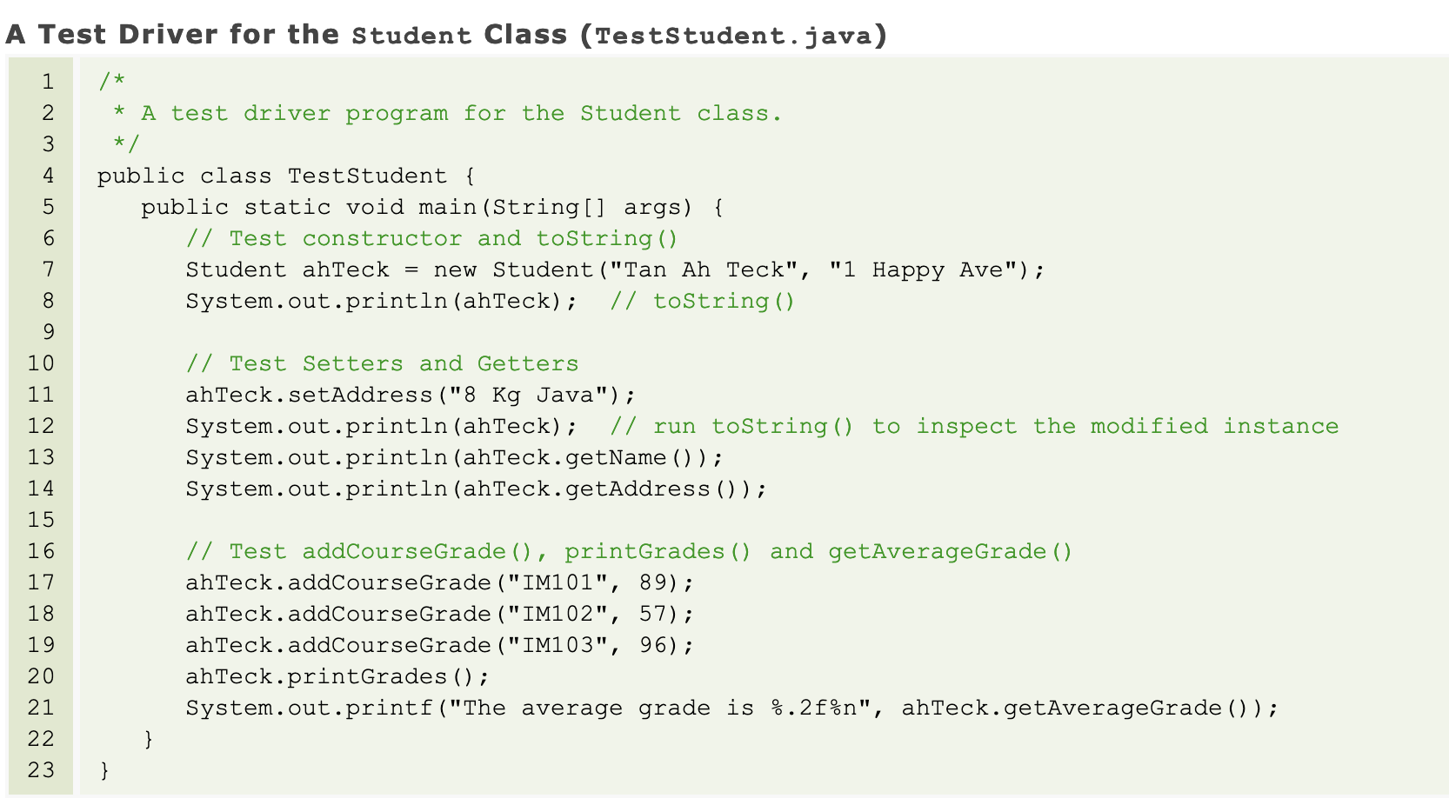
Lớp Student (tt)
UIT, VNU-HCM
Công nghệ Java

Slide 47
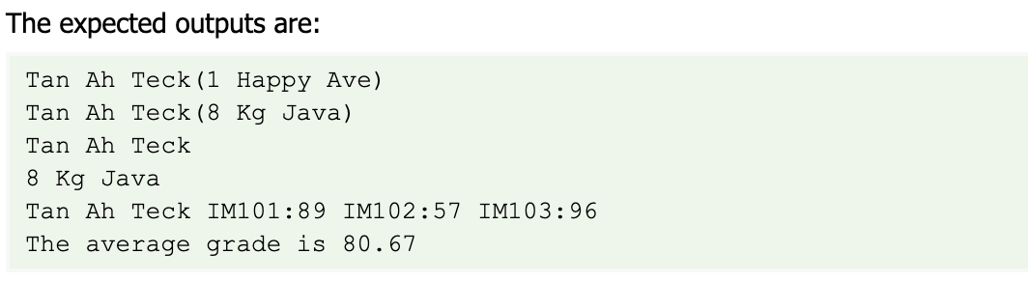
Lớp Student (tt)
UIT, VNU-HCM
Công nghệ Java

Slide 48
Hỏi & Đáp
UIT, VNU-HCM
Công nghệ Java

Slide 49
  Cảm ơn!
UIT, VNU-HCM
Công nghệ Java

